Slide 1
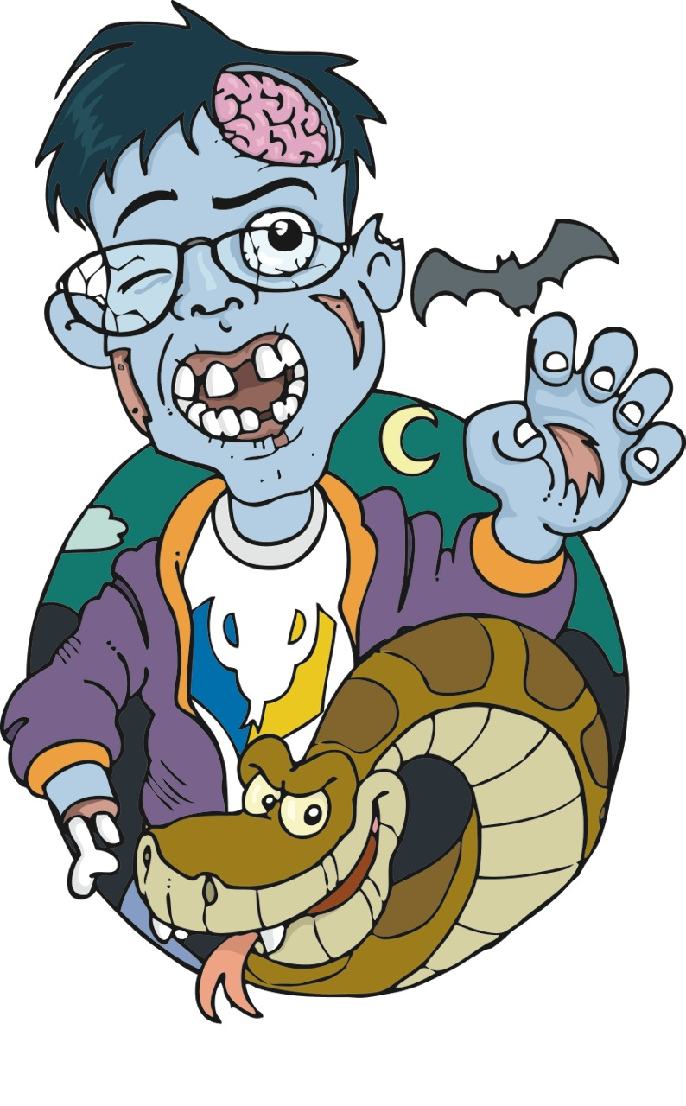
Revisão Geral 1
fmasanori@gmail.com

Slide 2
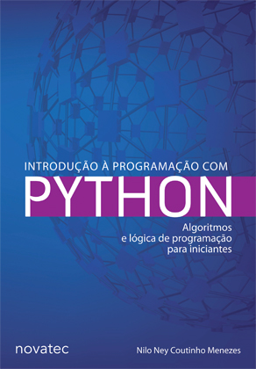
Acabamos o primeiro livro

Slide 3
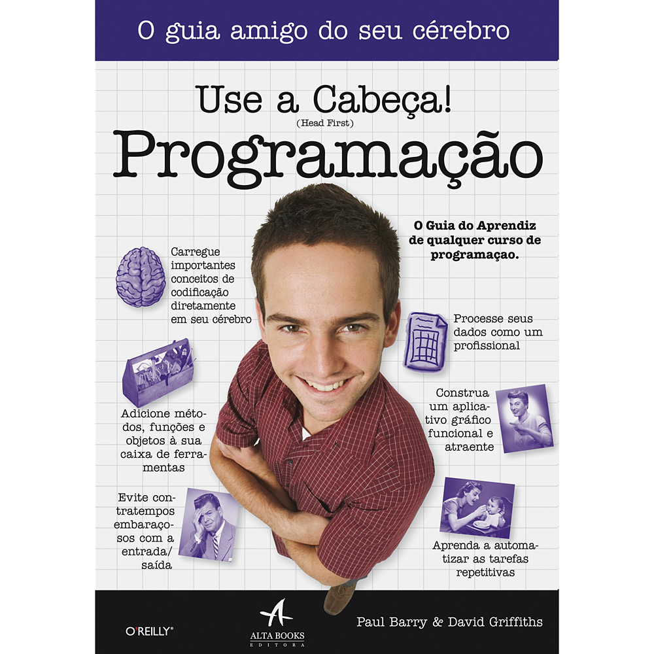
Vamos começar o segundo

Slide 4
O que aprendemos
Variáveis e entrada de dados
Condições
Repetições
Listas
Strings
Funções
Arquivos
Dicionários
Classes e Objetos

Slide 5
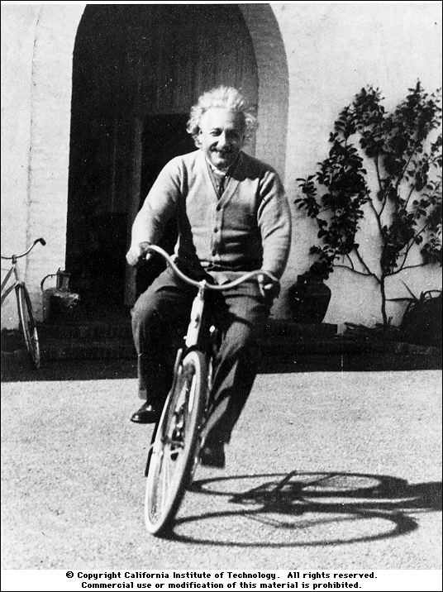
Agora só faltam seus exercícios
“A vida é como andar de bicicleta. Para manter o equilíbrio, é preciso se manter em movimento”. Einstein.

Slide 6
O que vamos aprender no segundo?
As mesmas coisas!
Fazendo jogos
Acessando sites para ver a cotação do café
Usando interfaces gráficas
Tratando exceções
Usando banco de dados de surfistas
Mixando músicas

Slide 7
Encontrando seu caminho
Se você só usar o software dos outros, sempre estará limitado àquilo que outras pessoas acham que você deseja fazer
Escreva seus próprios programas
Você deseja ser programado ou ser o programador?
Você pode assumir o controle

Slide 8
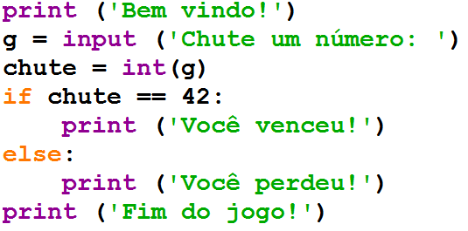
Adivinhando números
Funções

Slide 9
Adivinhando números
Strings

Slide 10
Adivinhando números
Variáveis

Slide 11
Adivinhando números
Diretivas

Slide 12
Adivinhando números
Identação

Slide 13
Adivinhando números
= atribuição

Slide 14
Adivinhando números
== comparação

Slide 15
As partes do seu programa
Funções embutidas (built in functions) são chamadas pelo seu nome e exigem parênteses
Strings se diferenciam dos comandos do programa por estarem dentro de aspas
Variáveis controlam dados na memória e possuem tipos diferentes
Diretivas são comandos da linguagem

Slide 16
As partes do seu programa
A identação separa blocos de comandos
“Cada um no seu quadrado”
Um igual (=) significa atribuição
Ex.: chute = int(g) (chute recebe inteiro de g)
Dois iguais (==) significa comparação
Ex.: chute == 42 (chute é igual a 42?)
Dois pontos abrem blocos de instruções
Coloque no banheiro, caderno, geladeira:
“Eu amo dois pontos!”

Slide 17
Quais os tipos de erro?
Erros de sintaxe
Uma linguagem de programação é formal, diferente das linguagens naturais possui sintaxe rígida
Erros em tempo de execução
Erros semânticos (mais difíceis de achar)

Slide 18
Como achar e tratar erros?
Sintáticos: muita atenção e prática
Em tempo de execução: tratamento de exceções
Semânticos: teste de mesa ou simulação

Slide 19
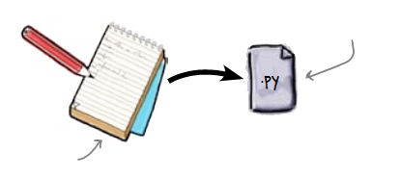
Então, como você executa seu código?
Há duas coisas para executar o programa de adivinhação: um editor e um interpretador
O editor salva o código escrito em um arquivo no disco
O editor salva o código fonte em um arquivo
Código fonte

Slide 20
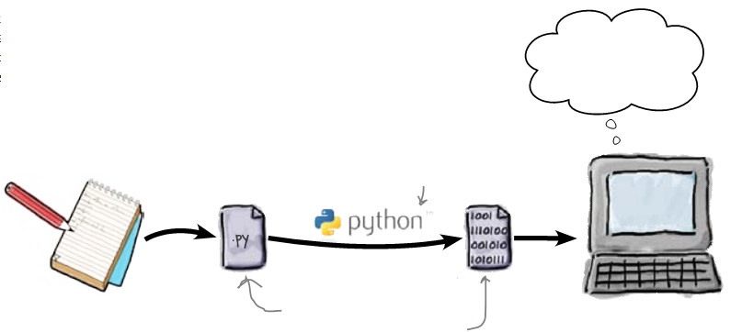
Então, como você executa seu código?
Computadores não podem processar textos pois somente entendem binário (zeros e uns)
O interpretador transforma o código fonte em um arquivo binário para o computador
Hmm.. parece um jogo de adivinhação...
Interpretador Python
O interpretador traduz o texto para binário, que o computador entende

Slide 21
Então, como você executa seu código?
O interpretador Python atua em dois modos: interativo e edição
O modo interativo é ótimo para testar comandos e obter respostas instantâneas
Porém o modo edição é o mais utilizado para desenvolver os programas
Nomes dos arquivos geralmente terminam com “.py”
Caso utilize outra extensão perderá as cores...

Slide 22

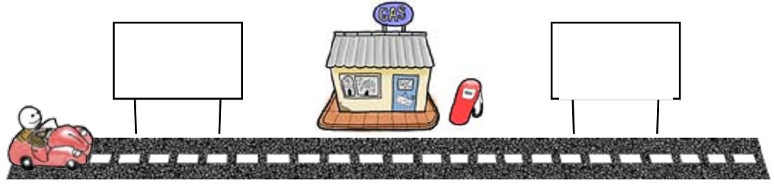
Um programa é mais que uma lista de comandos
print (“Bem vindo ao meu programa!”)
print (“Volte sempre!”)

Slide 23
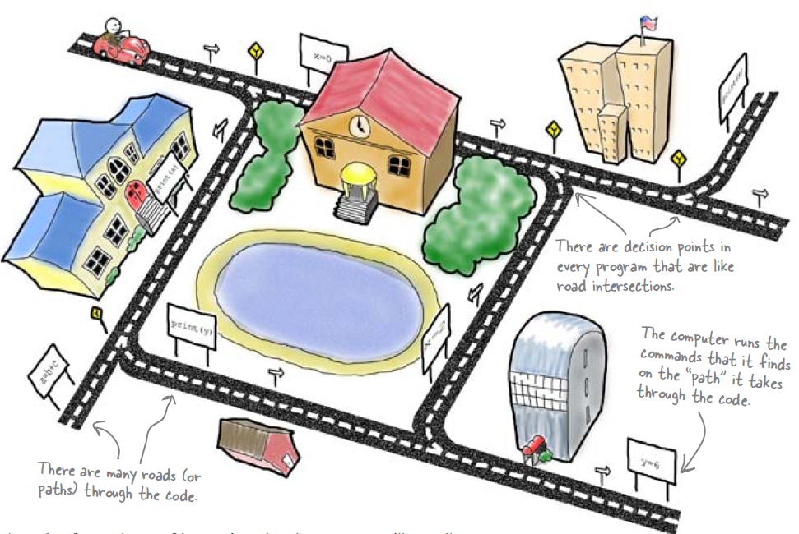
O programa é uma rede viária

Slide 24
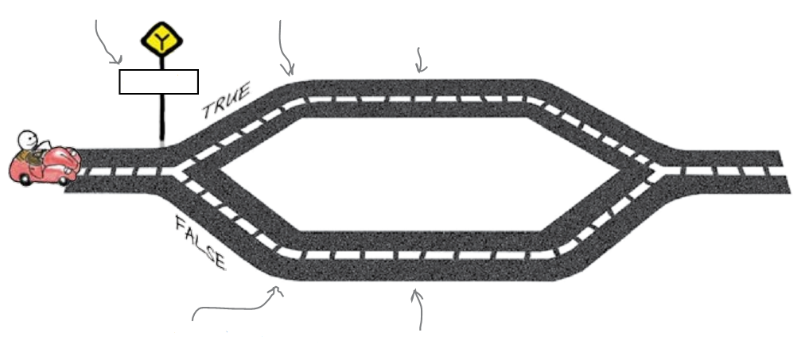
Na rede você escolhe seu caminho
O computador segue por este caminho se a condição é verdadeira (chute == 42)
condição
O caminho True
chute == 42
O computador segue por este caminho se a condição é falsa (chute != 42)
O caminho False

Slide 25
Dando dicas
O programa somente diz se acertou ou não
Para ajudar você dirá “Alto” ou “Baixo” caso a pessoa erre
Como ficaria a estrada?

Slide 26
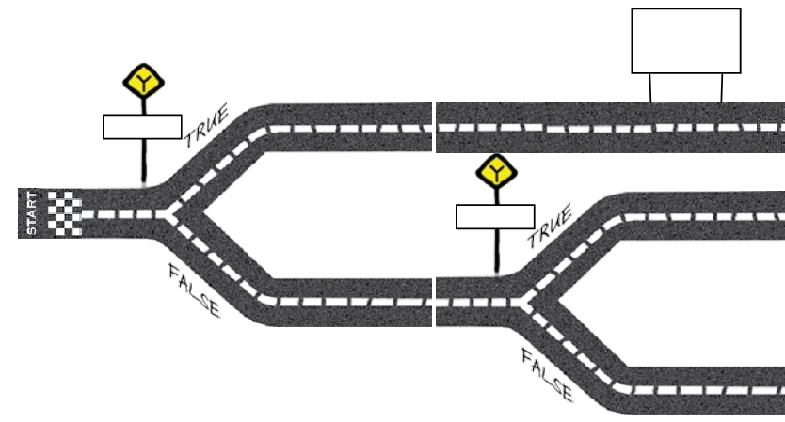
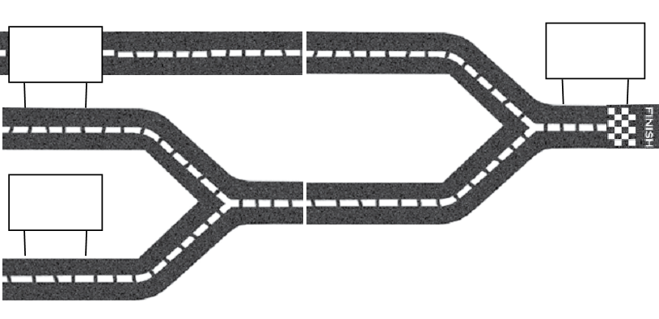
Dando dicas
print (‘Você venceu!”)
chute == 42
print (‘Alto”)
print (‘Fim do Jogo!”)
chute > 42
print (‘Baixo”)

Slide 27
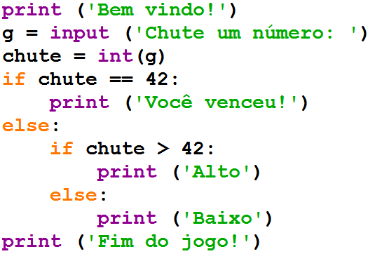
Dando dicas
Utilize BACKSPACE e TAB para ir e voltar

Slide 28

Os usuários ainda não gostam
Só um chute por vez?

Slide 29
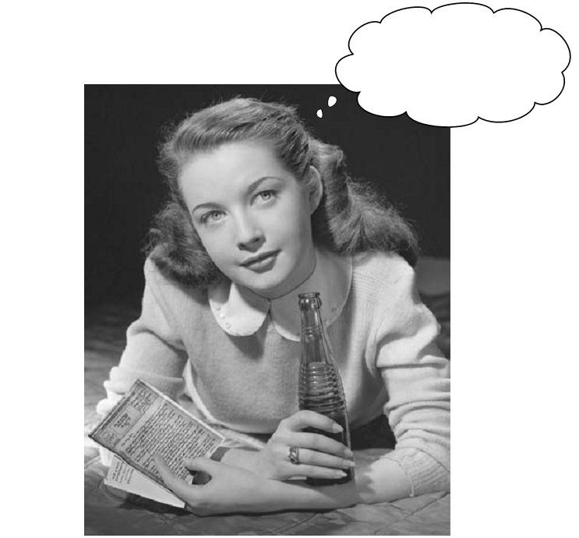
Repetições
Seria tão legal repetir várias vezes as mesmas linhas de código, mas isso é um sonho...

Slide 30
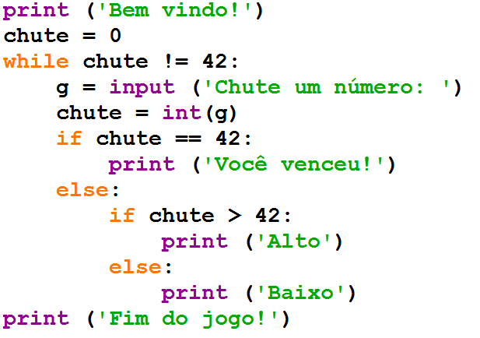
Repetições

Slide 31
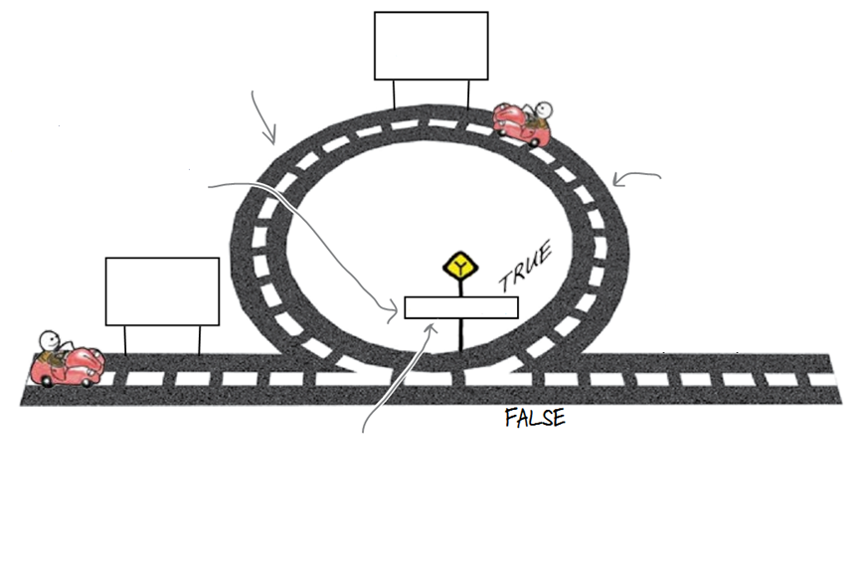
Repetições
g = input(...)
chute = int(g)
Bloco do loop
Quando o programa chega no while pela primeira vez ele verifica a condição
Se a condição é verdadeira ele sobe no looping
chute = 0
chute != 42
No final do bloco do loop o programa volta para a condição de novo

Slide 32
Os usuários ainda não gostam
Sempre é 42?

Slide 33
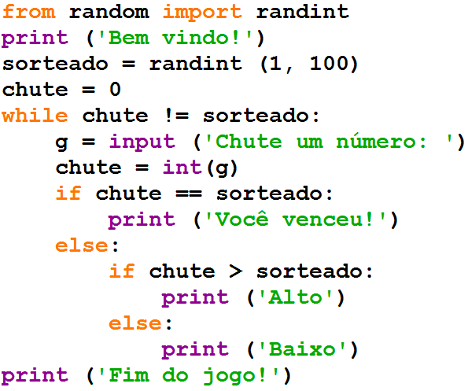
Sortear o número a ser adivinhado

Slide 34
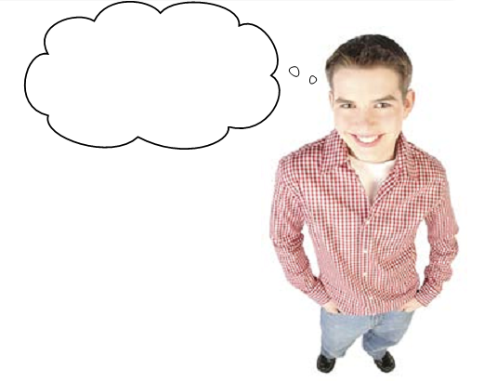
Agora sim!
Show de bola! Não importa o quanto eu jogue, sempre terei um número novo!

Slide 35
Resumo
Você criou um game!
Comandos fazem coisas
Desvios decidem coisas
Laços repetem coisas
As condições ajudam você a decidir se algo é True ou False
A atribuição define um nome para um dado

Slide 36
Ferramentas do Python
Desvios if/else
Laços while
Operador de atribuição =
Operador de igualdade ==
Operador diferente !=
Exibir uma mensagem print
Ler a entrada input
Converter para inteiro int
Sortear um número inteiro randint

Slide 37
Lista VI com testes!
“A vida é como andar de bicicleta. Para manter o equilíbrio, é preciso se manter em movimento”. Einstein.

